Slide 1

Frameworks CSS

Slide 2

Ventajas
Proporcionar una forma fácil y por tanto rápida de implementar diseños web.
Nos aseguran que el diseño va a funcionar en una amplia gama de navegadores
Nos aseguran que su código cumple cierta normas estándar.
Nos aseguran cierto grado de fiabilidad en la eficacia de las utilidades que nos aportan. El framework se supone que está bien probado para asegurarnos que no hay errores.

Slide 3

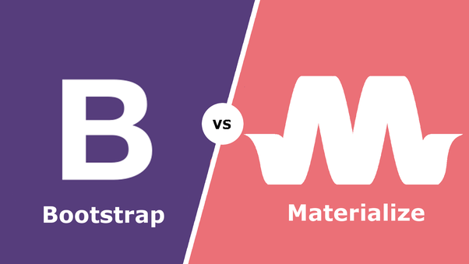

Slide 4

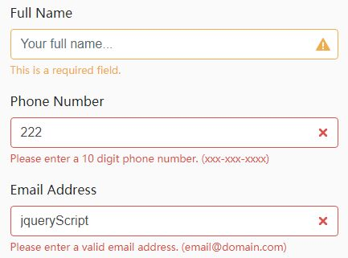
Formularios

Slide 5
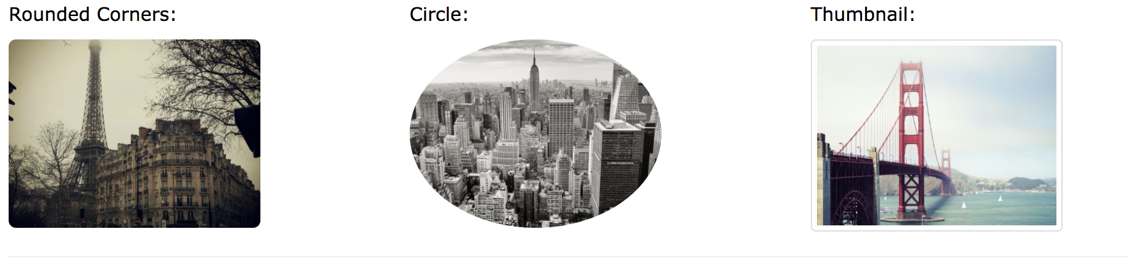
Imágenes

Slide 6
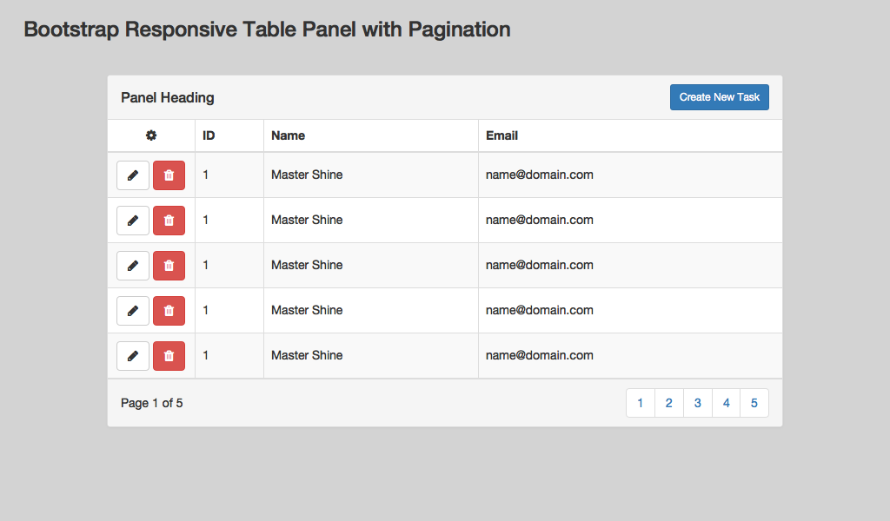

Slide 7
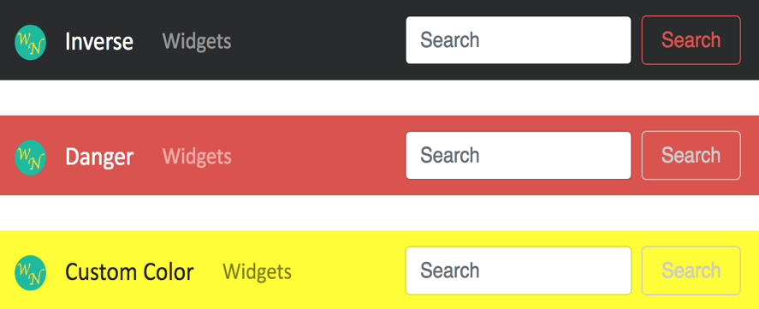
Navegación

Slide 8
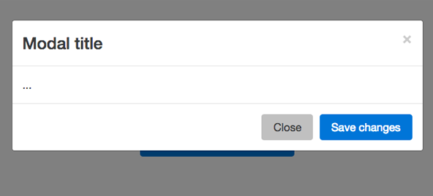
Modals

Slide 9
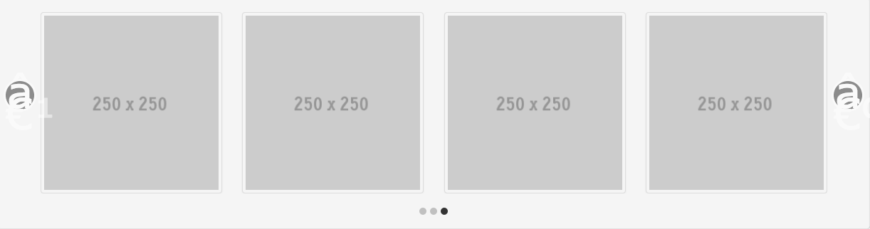
Carousels

Slide 10
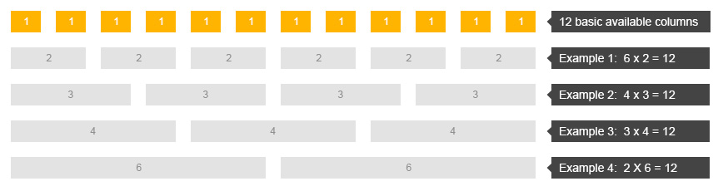
Grid

Slide 11
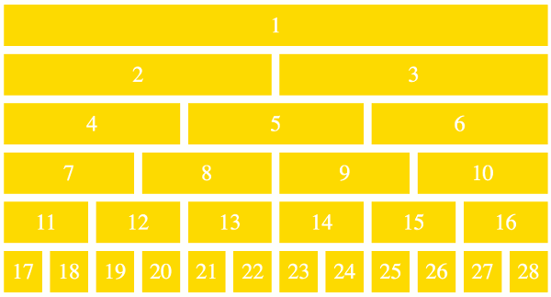
Grid

Slide 12

A practicar...

